Slide 1








2019
图书管理系统
15组 成员：胡文燕、蒋月月、费鑫 汇报人：胡文燕 时间：2019.7.16

Slide 2

01
项目简介
02
目录/CONTENT
功能分析
03
系统实现
04
微信小程序

Slide 3

01
项目简介

Slide 4

01
项目简介
项目名称：图书管理系统
项目背景：
本系统主要针对国内高校的图书管理，基于B/S结构的，采用数据库服务器与web服务器相分离，客户端通过浏览器访问和管理。

Slide 5
02
功能分析

Slide 6
02
功能分析

Slide 7
03
系统实现

Slide 8
03-1
技术支持
开发工具：Eclipse
Java版本：JDK 1.8
系统环境：Windows
01
02
01
02
服务器：tomcat 7.0
数据库：MySQL 5.7
系统采用技术： Servlet+Jsp+dbutils+EasyUI+jQuery+面向接口编程
03
04
04
03

Slide 9
03-2
系统实现过程
6.30-7.2
确定主方向采用网页形式，并确定框架
7.2-7.6
分工合作，制作网页
7.7-7.13
继续学习，修改完善
7.14-7.15
总结，完成实训报告和准备答辩材料

Slide 10
03-3
代码展示
book.jsp:
<c:if test="${user.type == 2}">
<div style="float: left;"><a id="borrow-btn" href="javascript:;" class="easyui-linkbutton" data-options="iconCls:'icon-add',plain:true">借阅</a></div>
<div style="float: left;" class="datagrid-btn-separator"></div>
</c:if>

Slide 11
03-3
代码展示
book.jsp
<!-- 借阅图书窗口 -->
<div id="borrowDialog" style="padding: 10px">
<form id="borrowForm" method="post">
<input type="hidden" name="bookId" id="book-id" >
<table cellpadding="8" >
<tr><td>图书名称:</td>
<td><input id="borrow_name" style="width: 200px; height: 30px;" class="easyui-textbox" type="text" readonly="readonly" /></td>
</tr>
<tr><td>可借图书数量:</td>
<td><input id="borrow_number" style="width: 200px; height: 30px;" class="easyui-numberbox" type="text" readonly="readonly" /></td>
</tr>
<tr><td>要借数量:</td>
<td><input id="real_borrow_number" name="realBorrowNumber" style="width: 200px; height: 30px;" class="easyui-numberbox" type="text" data-options="min:1,precision:0,required:true, missingMessage:'请填写借阅数量'" /></td></tr>
</table>
</form>
</div>

Slide 12
03
代码展示
borrowservlet.java:
private void addBorrow(HttpServletRequest request,
HttpServletResponse response) {
// TODO Auto-generated method stub
int boodId = Integer.parseInt(request.getParameter("bookId"));
int realBorrowNumber = Integer.parseInt(request.getParameter("realBorrowNumber"));
Book book = bookDao.find(boodId);
Map<String, Object> ret = new HashMap<String, Object>();
if(book.getFreeNumber() < realBorrowNumber){
ret.put("type", "error");
ret.put("msg", "数量超过最大可借数!");
StringUtil.writrToPage(response, JSONObject.toJSONString(ret));
return;
}
if(realBorrowNumber < 0){
ret.put("type", "error");
ret.put("msg", "数量不能小于0!");
StringUtil.writrToPage(response, JSONObject.toJSONString(ret));
return;
}

Slide 13
User loginUser = (User)request.getSession().getAttribute("user");
if(isExist(book, loginUser)){
ret.put("type", "error");
ret.put("msg", "存在正在借阅的该书，请先归还后再借阅!");
StringUtil.writrToPage(response, JSONObject.toJSONString(ret));
return;
}
Borrow borrow = new Borrow();
borrow.setUser(loginUser);
borrow.setBook(book);
borrow.setNumber(realBorrowNumber);
borrow.setBookId(boodId);
borrow.setUserId(loginUser.getId());
borrow.setBorrowTime(new Timestamp(System.currentTimeMillis()));
if(!borrowDao.add(borrow)){
ret.put("type", "error");
ret.put("msg", "借阅失败，请联系管理员!");
StringUtil.writrToPage(response, JSONObject.toJSONString(ret));
return;
}
book.setFreeNumber(book.getFreeNumber() - realBorrowNumber);
if(book.getFreeNumber() == 0){
book.setStatus(2);
}
if(!bookDao.update(book)){
ret.put("type", "error");
ret.put("msg", "图书信息更新失败，请联系管理员!");
StringUtil.writrToPage(response, JSONObject.toJSONString(ret));
return;
}
ret.put("type", "success"); ret.put("msg", "图书借阅成功!");
StringUtil.writrToPage(response, JSONObject.toJSONString(ret));
}

Slide 14
04
微信小程序

Slide 15
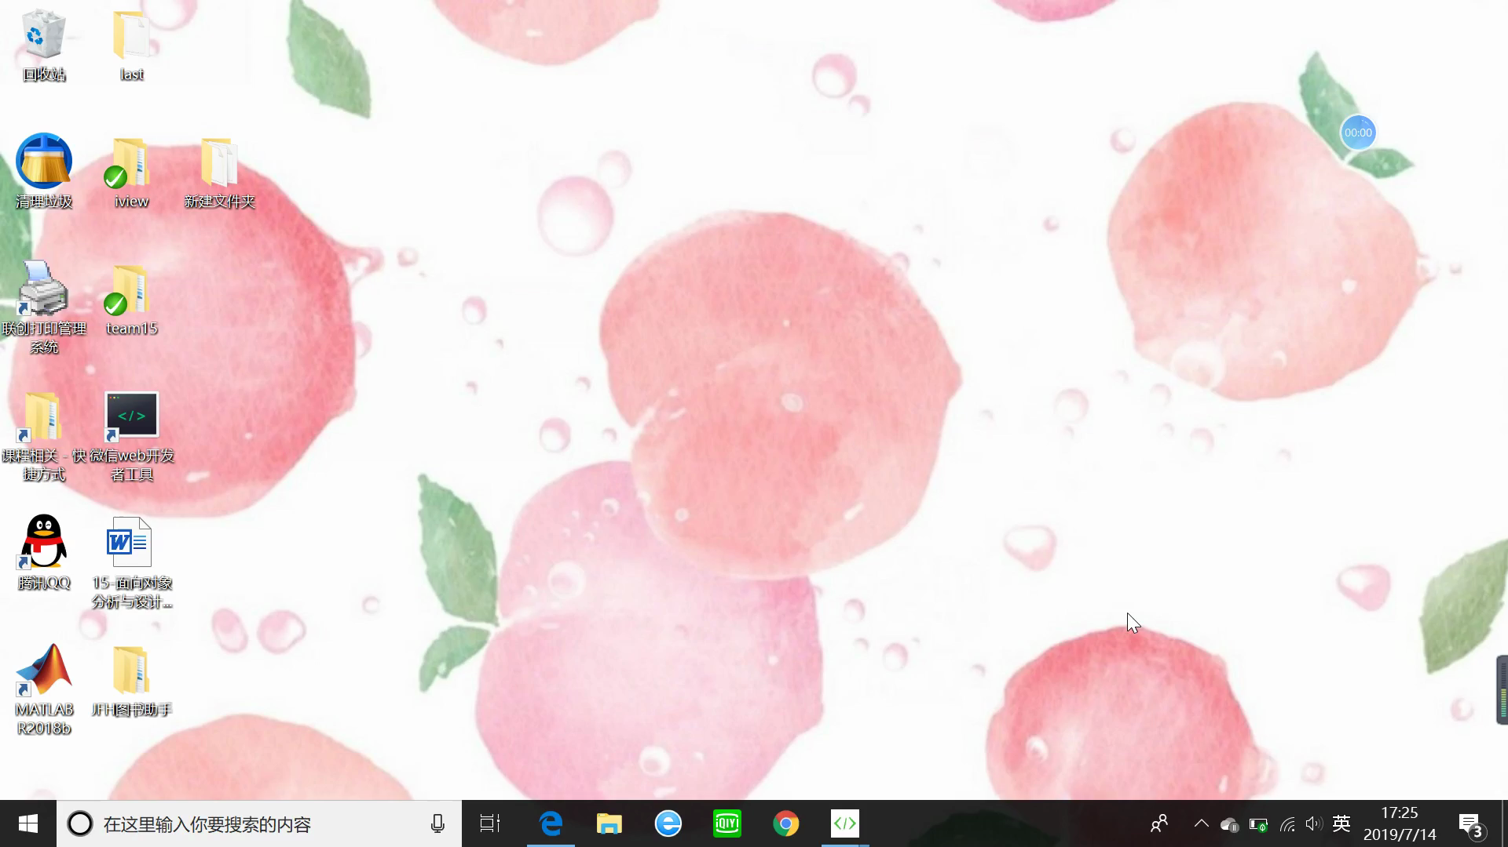
04
微信小程序

Slide 16
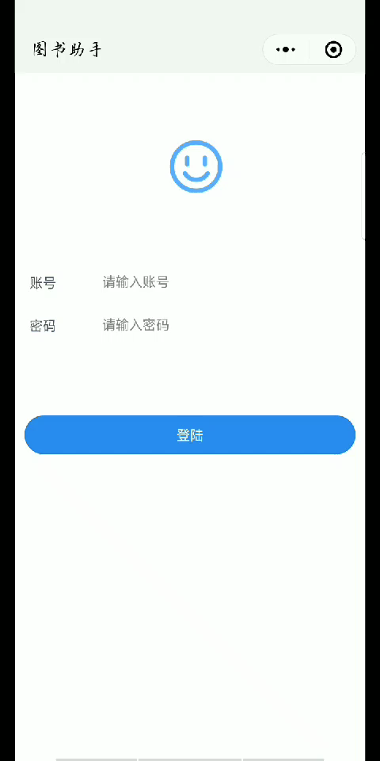
04
微信小程序

Slide 17
2019
感谢您的欣赏！
汇报人：胡文燕 时间：2019.7.16

